Slide 1

人工智慧ROS2.0機器人實作 LESSON 2
Advisor：Prof. Chuin-Mu Wang
Reporter：Yu-Chen Cheng；Yu-Quan Xu
DATE：2021/11/03

Slide 2
目錄
LED實作
BUTTON實作

Slide 3
LED實作

Slide 4
GITHUB網址
https://github.com/YuQuang/Ros2_Base_Course

Slide 5

模組腳位/接腳
訊號源腳位IN/OUT：接收或輸出電壓訊號。
供電源腳位V：供電給模組的電源。
接地源腳位GND：參考電位，類似於坐標系的原點，在電路中其它各點的電壓高低都是以參考電位為基準。

Slide 6
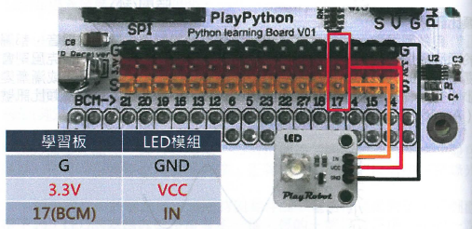
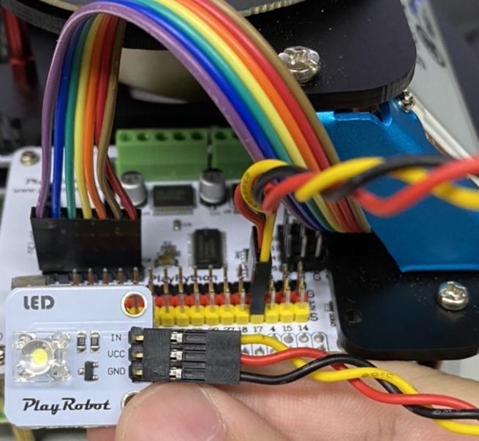
LED開關控制
請將LED模組連接至第17腳位

Slide 7
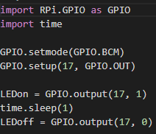
執行Python程式: Led.py

Slide 8
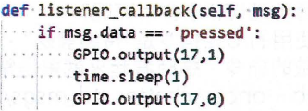
LED改成訂閱節點
印出msg.data換成判斷其訊息，如果接收到的訊息為“pressed”，則執行LED 閃爍一次的動作。

Slide 9
執行Python程式: LEDSub_ROS2.py
步驟1：執行程式碼。
步驟2：開啟另一個命令列視窗，輸入:
ros2 topic pub /chatter std_msgs/String "data: pressed“
觀察收到訊息時，是否為恆亮。

Slide 10


BUTTON實作

Slide 11
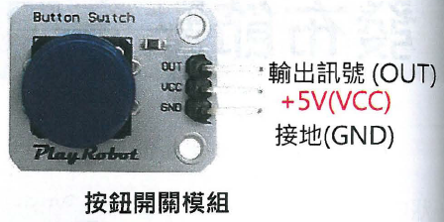
按鈕開關

Slide 12
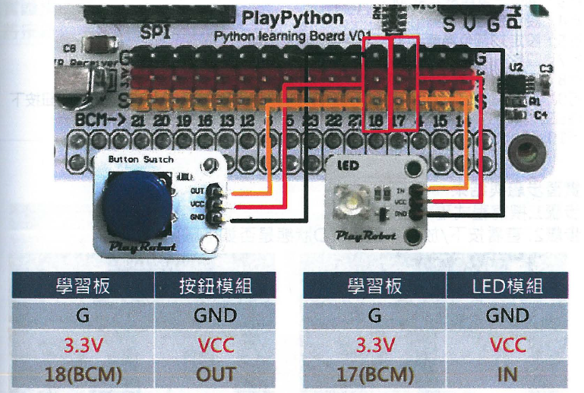
按鈕控制-數位讀取

Slide 13
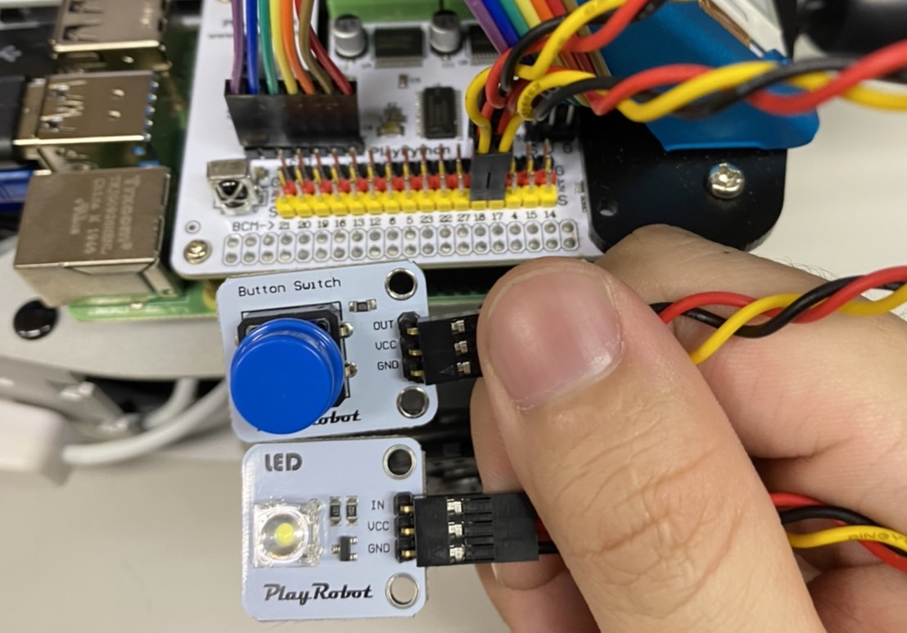
按鈕控制-數位讀取

Slide 14
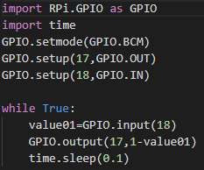
執行Python程式: Button.py

Slide 15
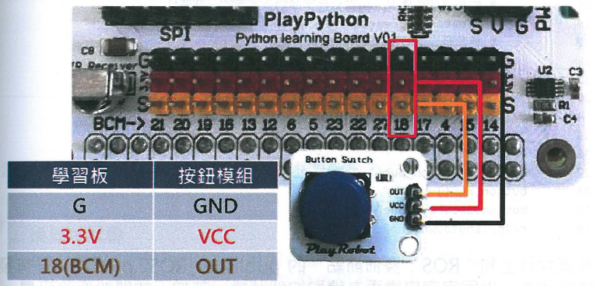
按鈕改成訂閱節點

Slide 16
執行Python程式: buttonPub_ROS2.py
步驟1：執行程式碼。
步驟2：開啟另一個命令列視窗，輸入:
ros2 topic echo /chatter
觀察按下按鈕時， 是否有正常發佈訊息。

Slide 17
Thank You for Listening!

